Slide 1
StatePattern PatientenApp
Gruppe ROT James, Lukas, Markus, Filip, Stefan, Thomas

Slide 2
Inhalt
State Pattern
Vorteile / Nachteile
Implementation
Abschluss

Slide 3
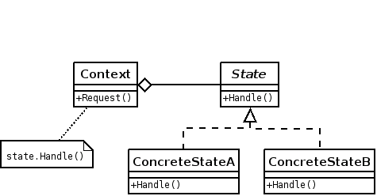
State Pattern
Bildquelle: Google Bilder

Slide 4
Architekturdiagramm
Vorteile / Nachteile
+ Einfache Fallunterscheidung
+ Einfache Neuimplementierungen
+ Linearität
- Viele Dateien
- Schreibzugriffe

Slide 5
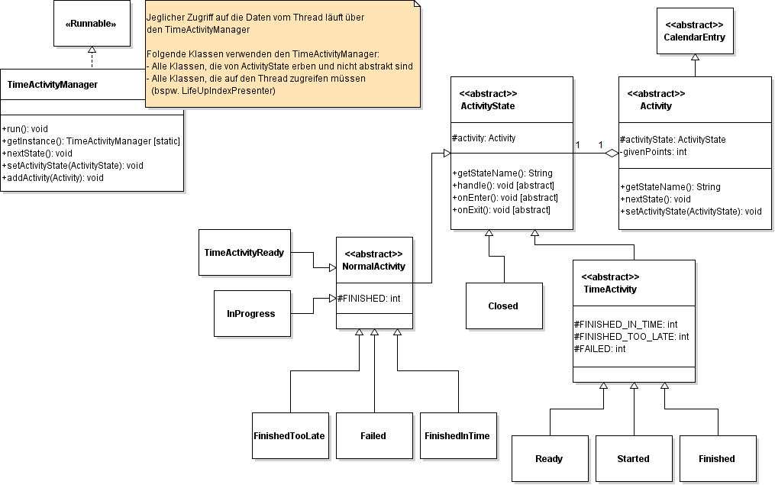
Architekturdiagramm
Klassendiagramm StatePattern LifeUp
Implementierung / Klassendiagramm

Slide 6
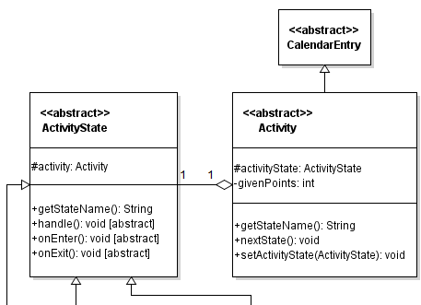
Architekturdiagramm
Implementierung / Klassendiagramm
Klassendiagramm StatePattern LifeUp

Slide 7
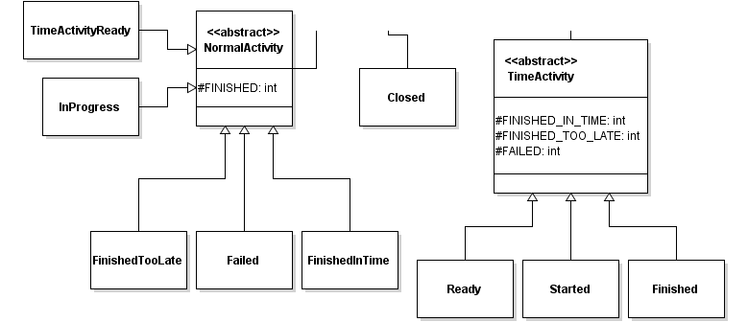
Architekturdiagramm
Implementierung / Klassendiagramm

Slide 8
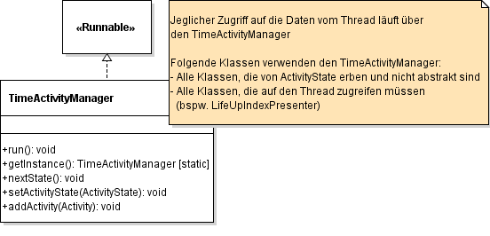
Architekturdiagramm
Unsere Implementierung

Slide 9
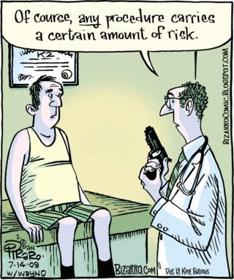
Fragen?
Bildquelle: Google Bilder

